Slide 1
Rugalmasság és használata (könyv 5. fejezete) Közgazdaságtani alapismeretek 4. előadás

Slide 2
Mi lesz ma?
Ismétlés – Kereslet, kínálat, egyensúly
A rugalmasság fogalma és alkalmazásai
Gazdaságpolitikák értékelése (ha belefér)
Árszabályozás
…

Slide 3
ISMÉTLÉS: Árváltozás hatása: keresett mennyiség változik
Cigaretta ára
Mozgás a görbe mentén – az ár változott
C
$4.00
A
2.00
D₁
0
12
20
Naponta elszívott szálak

Slide 4
ISMÉTLÉS: Ha más az ok: a keresleti görbe maga változik
Fagylalt ára
Minden ár mellett más keresett mennyiség – a fogyasztó viselkedése változott
Növekvő kereslet
Csökkenő kereslet
D₂
D₁
D₃
0
Fogyasztott mennyiség

Slide 5
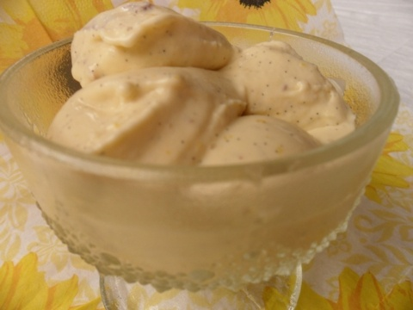
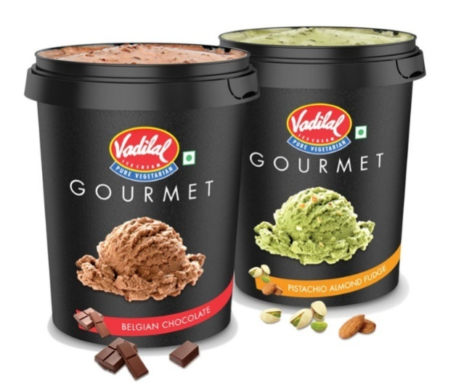
ISMÉTLÉS: Keresletet meghatározó tényezők
A piaci ár
A fogyasztó jövedelme
A kapcsolódó termékek ára
A fogyasztó ízlése
Vevők száma
A fogyasztó várakozásai
Notes:
2

Slide 6
ISMÉTLÉS
Fagylalt ára
S
C
$3.00
Piaci ár változik:
Mozgás a keresleti görbe mentén
A
1.00
Gombócok száma
0
1
5
Notes:
2

Slide 7
ISMÉTLÉS: A kínálat eltolódásai
Bármi más hatása, ami nem árváltozás
S₃
Fagylalt ára
S₁
S₂
Kínálat csökken
Kínálat nő
Gombócok száma
0
Notes:
2

Slide 8
ISMÉTLÉS: A kínálatot meghatározó tényezők
A piaci ár
A tényezőárak (inputárak)
A technológia
A várakozások
A termelők száma
Notes:
2

Slide 9
ISMÉTLÉS: Görbetologatás
Hogyan kell elemezni a piaci egyensúlyok változását?
A keresleti, vagy a kínálati görbére hatnak a változások? Esetleg mindkettőre?
Melyik irányba mozdul(nak) a görbe (görbék)?
Régi és új egyensúly összehasonlítása: mi történik az egyensúlyi árral és mennyiséggel?
Notes:
2

Slide 10
ISMÉTLÉS: Görbetologatás
Szalmonellajárvány:
Csökken a kínálat (a tej egy részét megsemmisítik)
Csökken a kereslet (az emberek óvatosabbak)
A mennyiség csökken, az árváltozás bizonytalan
Ár
S₂
S₁
D₁
D₂
0
1
2
3
4
7
8
9
10
11
12
13
Mennyiség
Notes:
2

Slide 11
ISMÉTLÉS: Görbetologatás – összefoglaló
Mitől függ a kérdőjel?
Notes:
2

Slide 12
ISMÉTLÉS: Kereslet és kínálat csökkenése
Pl. kereslet csökken és a kínálat is csökken. (szalmonella) Hatás: Q ↓, P ?
Kereslet csökkenése (balra tolódása):
Adott ár mellett kevesebbet akarnak venni
Kínálat csökkenése (balra tolódása):
Adott ár mellett kevesebbet akarnak termelni/eladni
De mi lesz az az adott ár?
Notes:
2

Slide 13
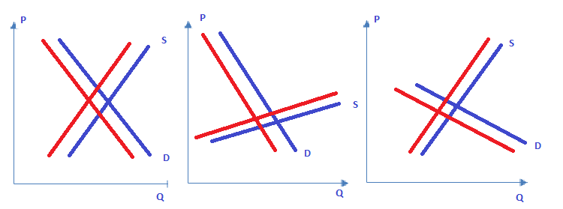
Kereslet és kínálat is csökken
Kínált mennyiség csökken, de
ábra: ár nem változik
ábra: ár nő
ábra: ár csökken
Mitől függ, mi az új egyensúly? → ez lesz a következő témánk

Slide 14
ISMÉTLÉS VÉGE

Slide 15
A rugalmasság fogalma
A keresett vagy a kínált mennyiség valamely meghatározó tényezőre való érzékenységét méri
Ár, jövedelem, más termék ára
Angolul: elasticity

Slide 16
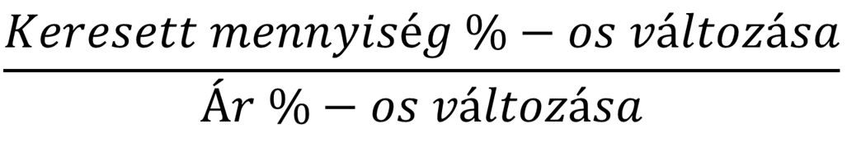
A kereslet árrugalmassága
Azt méri, hogy hogyan reagál egy jószág keresett mennyisége a jószág árának változására
Azt méri, hogy a fogyasztók mennyivel kevesebbet (többet) akarnak venni egy termékből, ha annak megnő (lecsökken) az ára

Slide 17
A kereslet árrugalmassága
Rugalmas kereslet
A keresett mennyiség jelentősen megváltozik az árváltozás következtében
Rugalmatlan kereslet
A keresett mennyiség csak kicsit változik meg az árváltozás következtében

Slide 18
A keresleti árrugalmasság meghatározói
Közeli helyettesítők elérhetősége
A közeli helyettesítőkkel rendelkező jószágok rugalmasabb keresletűek
Van közeli helyettesítő: pl. kifli vs zsemle, vaj vs margarin
Nincs közeli helyettesítő: pl. tojás
Létszükségletek vs. luxuscikkek
Létszükséglet – rugalmatlan kereslet (pl. kőolaj, alapvető élelmiszerek)
Luxuscikk – rugalmas kereslet (pl. pezsgő, yacht, kaviár)

Slide 19
A keresleti árrugalmasság meghatározói
A piac meghatározása
Szűken definiált piac – rugalmasabb kereslet
Pl. Az élelmiszerek iránti kereslet rugalmatlan vs A Lipóti kenyér iránti kereslet rugalmas
Időtáv
Hosszabb időtávon rugalmasabb (vö kőolaj 1973-ban és ma)

Slide 20
A keresleti árrugalmasság meghatározói
Mekkora részét teszi ki a jövedelmünknek? (Árszint)
Ha kis részét, akkor nem számít annyira → rugalmatlanabb kereslet, pl. tű, cérna, kenyér, …
Ha nagyobb részét, akkor számít → rugalmasabb kereslet, pl. okostelefon, laptop, hűtő, plazma TV
Jövedelmi háttér?
Alacsonyabb jövedelem mellett ált. rugalmasabb a kereslet
Mennyire halasztható a vásárlás (ha igen rugalmasabb)
Hányféle felhasználása van a terméknek (minél több annál rugalmasabb)
…

Slide 21
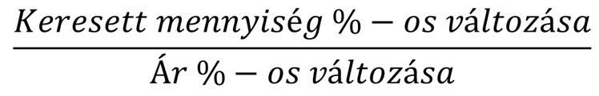
A keresleti árrugalmasság számítása
Abszolút értéket használunk (hagyjuk el a mínusz jelet)
Felezőponti módszer
Két pont: (Q₁, P₁) és (Q₂, P₂) – a kettő átlagához viszonyítunk

Slide 22
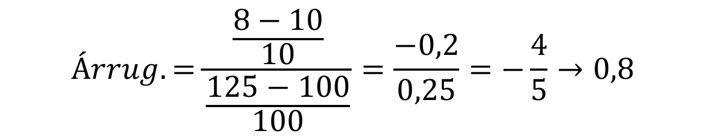
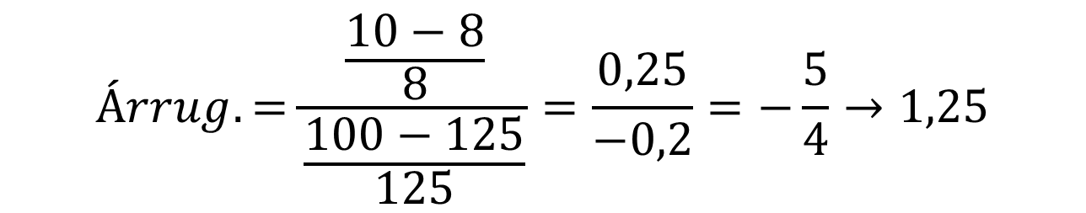
Számpélda
A pont: Ár: 100 Ft, Mennyiség: 10
B pont: Ár: 125 Ft, Mennyiség: 8
A→B
B→ A
$$Árrug.=\frac{\frac{8−10}{10}}{\frac{125−100}{100}}=\frac{−0,2}{0,25}=−\frac{4}{5}→0,8$$
$$Árrug.=\frac{\frac{10−8}{8}}{\frac{100−125}{125}}=\frac{0,25}{−0,2}=−\frac{5}{4}→1,25$$

Slide 23
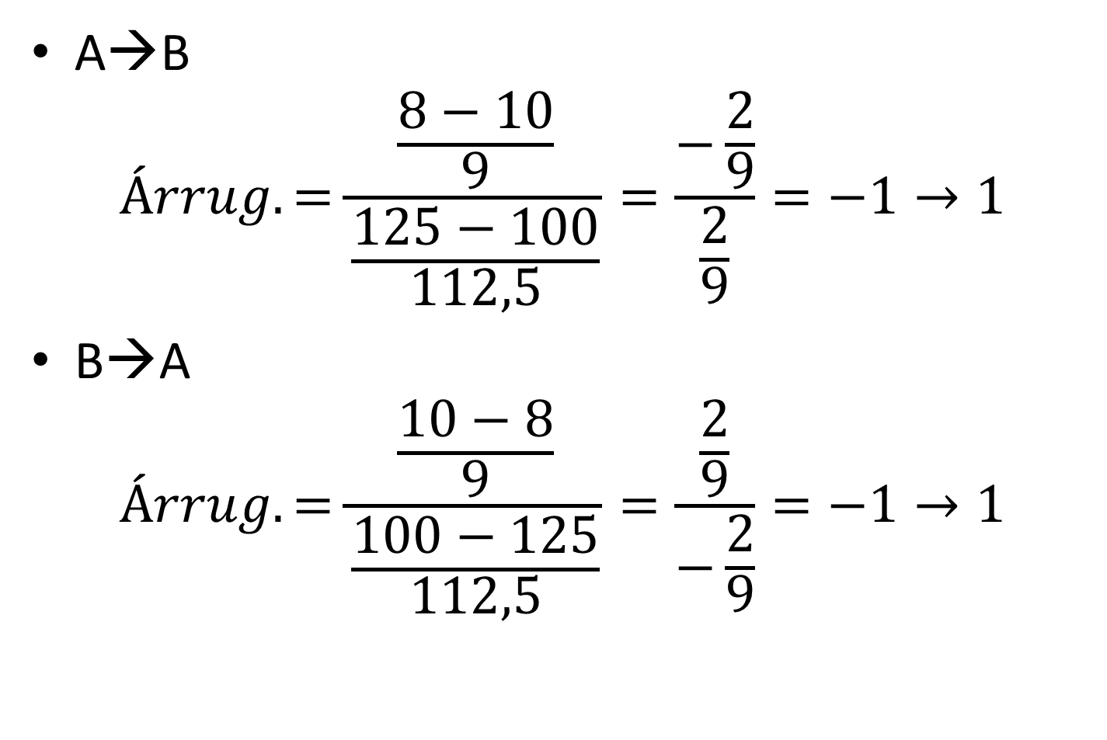
Számpélda (folyt.) – Felezőponti módszer
(A pont: P: 100 Ft, Q: 10, B pont: P: 125 Ft, Q: 8)

Slide 24
(a) Tökéletesen rugalmatlan kereslet
Rugalmasság = 0
ár
1. an
Kereslet
Az ár megnöve- kedése…
$5
2. …változatlanul hagyja a keresett mennyiséget
4
0
100
mennyiség

Slide 25
(b) Rugalmatlan kereslet
Rugalmasság < 1
Az ár 22%-os megnö- vekedése
ár
1. an
Kereslet
2. … 11%-os visszaesést eredményez a keresett mennyiségben
$5
4
0
90
100
mennyiség

Slide 26
(c) Egységnyi rugalmasságú kereslet
Rugalmasság = 1
ár
Kereslet
1. an
$5
Az ár 22%-os
megnövekedése…
2. … 22%-os visszaeséshez vezet a keresett mennyiségben
4
0
80
100
mennyiség

Slide 27
(d) Rugalmas kereslet
Rugalmasság > 1
ár
1. an
Az ár 22%-os
megnövekedése...
$5
2. … 67%-os
visszaeséshez
vezet a
keresett mennyiségben
4
Kereslet
0
50
100
mennyiség

Slide 28
(e) Tökéletesen rugalmas kereslet
A rugalmasság végtelen nagy
1. Bármely $4 feletti
árnál a keresett mennyiség
nulla
2. Pontosan $4-nál
a fogyasztók bár-
mennyit megvesznek
ár
1. an
3. Bármely $4 alatti árnál
a keresett mennyiség
végtelen
$4
Kereslet
0
mennyiség

Slide 29
Különböző keresleti görbék
Rugalmas kereslet
Rugalmasság > 1
ΔKeresett mennyiség > Δár (Δ = változás)
Rugalmatlan kereslet
Rugalmasság < 1
ΔKeresett mennyiség < Δár
Egységnyi rugalmasságú kereslet
Rugalmasság = 1
ΔKeresett mennyiség = Δár

Slide 30
Különböző keresleti görbék
Tökéletesen rugalmatlan kereslet
Rugalmasság = 0
A keresleti görbe függőleges
Tökéletesen rugalmas kereslet
Rugalmasság = végtelen
A keresleti görbe vízszintes
Minél laposabb a keresleti görbe, annál nagyobb a keresleti árrugalmasság

Slide 31
FELADAT ! – Milyen árrugalmasságú a kereslete…
a Coca Colának?
Windows operációs rendszernek?
a gyémántnak?
Benzinnek a Shell kútból?
a víznek?
Apple termékek?
a Tesco kenyérnek?

Slide 32
Megoldások
Rugalmas – vannak közeli helyettesítők
Rugalmatlan (legalábbis rövid távon) – mki azt használja, nehéz lenne gyorsan valami másra átállni
Rugalmatlan – luxustermék, aminél nincs menőbb, eleve drága
Rugalmas – ha az drágább, elmegyek másik kútba
Rugalmatlan – létszükséglet
Rugalmatlan – erős brand
Rugalmas – van közeli helyettesítő

Slide 33
Teljes bevétel
A vevők által fizetett összeg
Egy jószág eladói kapják
Kiszámítása: a jószág ára szorozva az eladott mennyiséggel (P ˣ Q)
P: ár (price)
Q: mennyiség (quantity)

Slide 34
Teljes bevétel
ár
1. an
$4
P ˣ Q=$400
(bevétel)
Kereslet
P
0
100
mennyiség
Q

Slide 35
Teljes bevétel és a kereslet árrugalmassága
Rugalmatlan kereslet
Az ár megnövekedése növeli a teljes bevételt
Miért?
Kevesebbel csökken a keresett mennyiség, mint amennyivel nő az ár
Az ár csökkenése csökkenti a teljes bevételt
Kevesebbel nő a keresett mennyiség, mint amennyivel csökken az ár

Slide 36
Teljes bevétel és a kereslet árrugalmassága
Rugalmas kereslet
Az ár megnövekedése csökkenti a teljes bevételt
Miért?
A keresett mennyiség csökkenése nagyobb lesz, mint az ár emelkedése
Az ár csökkenése növeli a teljes bevételt
A keresett mennyiség növekedése nagyobb lesz, mint az ár csökkenése

Slide 37
Hogy változik a teljes bevétel, amikor változik az ár?
(a) A rugalmatlan kereslet esete
ár
ár
1. an
1. an
$3
Bevétel=$240
$1
Kereslet
Kereslet
Bevétel=$100
0
100
mennyiség
0
80
mennyiség

Slide 38
Sztori (a)
Az árváltozás teljes bevételre (az ár és a mennyiség szorzatára) gyakorolt hatása függ a kereslet rugalmasságától. Az (a) ábrán a keresleti görbe rugalmatlan. Ebben az esetben az ár megnövekedése arányaiban kisebb keresett mennyiség csökkenéshez vezet, tehát a teljes bevétel növekszik. Itt $1-ról $3-ra nő az ár, amitől a keresett mennyiség 100-ról 80-ra csökken. A teljes bevétel $100-ról $240-ra nő meg.

Slide 39
Hogy változik a teljes bevétel, amikor változik az ár?
(b) A rugalmas kereslet esete
ár
ár
1. an
1. an
$5
$4
Bevétel
=$200
Bevétel=$100
Kereslet
Kereslet
0
50
mennyiség
0
20
mennyiség

Slide 40
Sztori (b)
Az árváltozás teljes bevételre (az ár és a mennyiség szorzatára) gyakorolt hatása függ a kereslet rugalmasságától. Az (b) ábrán a keresleti görbe rugalmas. Ebben az esetben az ár megnövekedése arányaiban nagyobb keresett mennyiség csökkenéshez vezet, tehát a teljes bevétel csökken. Itt $4-ról $5-ra nő az ár, amitől a keresett mennyiség 50-ről 20-ra csökken. A teljes bevétel $200-ról $100-ra csökken.

Slide 41
Néhány általános szabály
Amikor a kereslet rugalmatlan
Az ár és a teljes bevétel ugyanabba az irányba mozog
Amikor a kereslet rugalmas
Az ár és a teljes bevétel ellentétes irányba mozog
Amikor a kereslet egységnyi rugalmasságú
A teljes bevétel változatlan marad akkor is, ha változik az ár

Slide 42
Rugalmasság egy lineáris keresleti görbén
Lineáris keresleti görbe
Állandó meredekség
Változó rugalmasság
Ahol alacsony az ár & nagy a mennyiség
Rugalmatlan
Ahol magas az ár & kicsi a mennyiség
Rugalmas

Slide 43
A lineáris keresleti görbe rugalmassága
ár
1. an
A rugalmasság nagyobb mint 1
$7
6
↓
5
↑
4
%ΔP↑
A rugalmasság kisebb mint 1
3
2
Kereslet
1
0
2
4
6
8
10
12
14
mennyiség
%ΔQ↓

Slide 44
A lineáris keresleti görbe rugalmassága
ár | mennyiség | Teljes bevétel (ár ˣ mennyiség) | Az ár százalékos változása | A mennyiség százalékos változása | Rugalmasság | Megnevezés
$7 6 5 4 3 2 1 0 | 0 2 4 6 8 10 12 14 | $0 12 20 24 24 20 12 0
15 18 22 29 40 67 200 | 200 67 40 29 22 18 15 | 13.0 3.7 1.8 1.0 0.6 0.3 0.1 | Rugalmas Rugalmas Rugalmas Egységrugalmas Rugalmatlan Rugalmatlan Rugalmatlan

Slide 45
Sztori
A lineáris keresleti görbe meredeksége állandó, de a rugalmassága nem az. A keresleti táblázat alapján felezőponti módszerrel számoltuk ki a keresleti árrugalmasságot. Olyan pontoknál, ahol alacsony az ár és nagy a mennyiség, a keresleti görbe rugalmatlan. Olyan pontoknál, ahol magas az ár és alacsony a mennyiség, a keresleti görbe rugalmas.

Slide 46
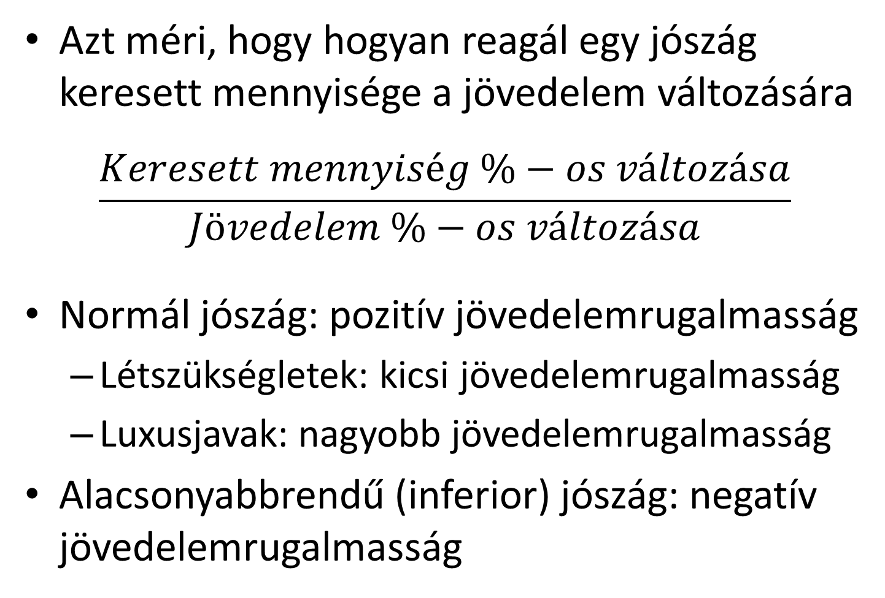
A kereslet jövedelemrugalmassága
Azt méri, hogy hogyan reagál egy jószág keresett mennyisége a jövedelem változására
Normál jószág: pozitív jövedelemrugalmasság
Létszükségletek: kicsi jövedelemrugalmasság
Luxusjavak: nagyobb jövedelemrugalmasság
Alacsonyabbrendű jószág: negatív jövedelemrugalmasság

Slide 47
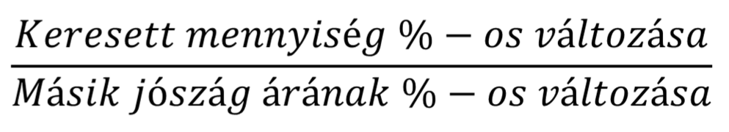
A kereslet keresztár-rugalmassága
Azt méri, hogy hogyan reagál egy jószág keresett mennyisége arra, ha
Megváltozik egy másik jószága ára
Helyettesítők: pozitív keresztár-rugalmasság
Másik termék ára nő → ennek a terméknek a kereslete is
Kiegészítők: negatív keresztár-rugalmasság

Slide 48
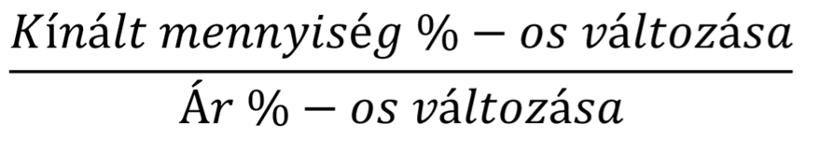
A kínálat árrugalmassága
Azt méri, hogy hogyan reagál egy jószág kínált mennyisége arra, ha megváltozik a jószág ára
Az eladók mennyire képesek arra, hogy megváltoztassák az előállított mennyiséget

Slide 49
A kínálat árrugalmassága
Rugalmas kínálat
A kínált mennyiség jelentősen megváltozik az árváltozás következtében
Rugalmatlan kínálat
A kínált mennyiség csak kevéssé változik meg az árváltozás következtében

Slide 50
A kínálat árrugalmassága
A kínálati árrugalmasság meghatározói
Időtáv
A kínálat rugalmasabb hosszú távon
Inputok elérhetősége
Pl. Kávézó, ahol kubai kávét kínálnak (havonta egyszer jön új szállítmány)
Eladók száma
Ha többen vannak rugalmasabb a kínálat
KÉRDÉS – milyen a kínálati rugalmassága?
Atomenergia
Kőolaj
Kiadó iroda
Hot-dog

Slide 51
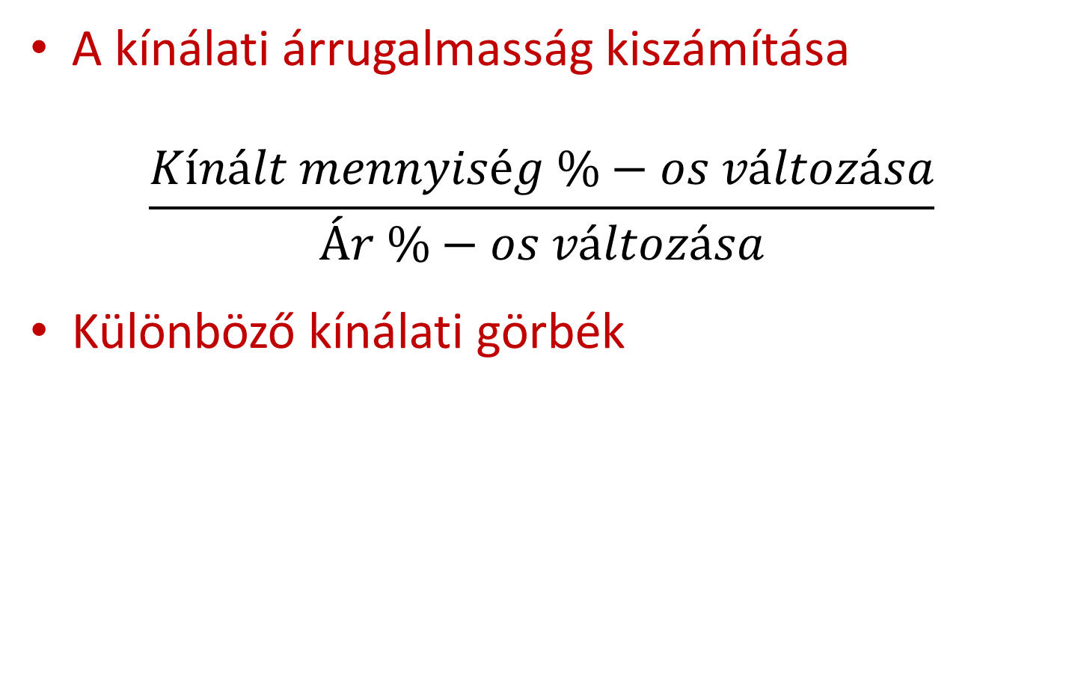
A kínálat árrugalmassága
A kínálati árrugalmasság kiszámolása
Itt is a felezőponti módszert használjuk

Slide 52
Különböző kínálati görbék
Rugalmas kínálat
Rugalmasság > 1
Δ kínált mennyiség > Δár
Rugalmatlan kínálat
Rugalmasság < 1
Δ kínált mennyiség < Δár
Egységnyi rugalmasságú kínálat
Rugalmasság = 1
Δ kínált mennyiség = Δár

Slide 53
Különböző kínálati görbék
Tökéletesen rugalmatlan kínálat
Rugalmasság = 0
A kínálati görbe függőleges
Tökéletesen rugalmas kínálat
Rugalmasság = végtelen
A kínálati görbe vízszintes

Slide 54
(a) Tökéletesen rugalmatlan kínálat
Rugalmasság = 0
ár
1. an
Kínálat
Az ár
megnöve-
kedése…
$5
4
2. …változatlanul
hagyja a kínált
mennyiséget
0
100
mennyiség

Slide 55
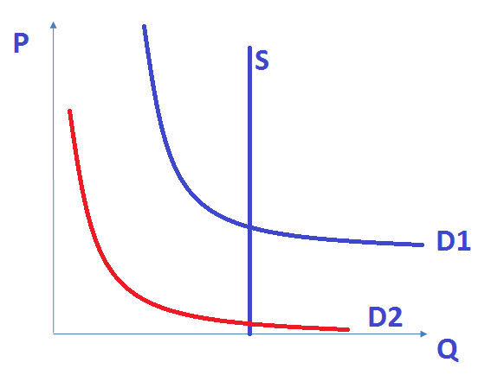
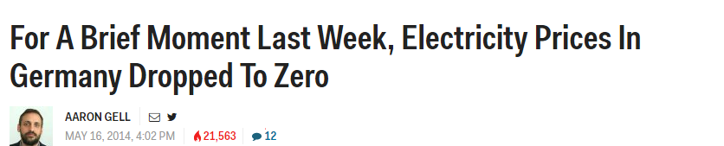
Példa
Energia kínálata rövid távon tökéletesen rugalmatlan
(Szelet, napot nem lehet kikapcsolni, atomerőművet letekerni, ha csökken a kereslet)
Forrás: http://www.businessinsider.com/electricity-prices-in-germany-down-to-zero-2014-5

Slide 56
(b) Rugalmatlan kínálat
Rugalmasság < 1
ár
1. an
Kínálat
2. …a kínált
mennyiség 10%-os
növekedéséhez
vezet
Egy 22%-os
áremelkedés…
$5
4
0
100
110
mennyiség

Slide 57
(c) Egységrugalmasságú kínálat
Rugalmasság =1
ár
1. an
Kínálat
Egy 22%-os
áremelkedés…
$5
4
2. … a kínált
mennyiség 22%-os
növekedéséhez
vezet
0
100
125
mennyiség

Slide 58
(d) Rugalmas kínálat
Rugalmasság > 1
ár
1. an
Kínálat
Egy 22%-os
áremelkedés…
$5
2. … a kínált
mennyiség 67%-os
növekedéséhez
vezet
4
0
100
50
mennyiség

Slide 59
(e) Tökéletesen rugalmas kínálat
Rugalmasság egyenlő végtelennel
ár
2. Pontosan $4-nál,
a gyártók bármely
mennyiséget kínálhatnak
Bármely $4feletti árnál a kínált mennyiség végtelen
1. an
$4
Kínálat
3. Bármely $4 alatti árnál
a kínált mennyiség nulla
0
mennyiség

Slide 60
Hogyan változik a kínálati árrugalmasság?
ár
Kínálat
1. an
$15
2. Rugalmasság kicsi (kisebb mint 1).
12
Rugalmasság nagy (nagyobb mint 1).
4
3
0
100
200
500
525
mennyiség

Slide 61
Sztori (előző ábrához)
Mivel a vállalatoknak gyakran van egy maximum gyártási kapacitásuk, a kínálati rugalmasság nagyon magas lehet a kínált mennyiség alacsony szintjénél, és nagyon alacsony lehet a kínált mennyiség magas szintjénél. Itt az ár $3-ról $4-re való emelkedése a kínált mennyiséget 100-ról 200-ra emeli. Mivel a kínált mennyiség 67%-os növekedése (a felezőponti módszerrel számolva) nagyobb, mint az ár 29%-os növekedése, a kínálati görbe ezen a szakaszon rugalmas. Ezzel szemben, amikor az ár $12-ról $15-ra nő, a kínált mennyiség 500-ról csak 525-re nő. Mivel a kínált mennyiség 5%-os növekedése kisebb, mint az ár 22%-os növekedése, a kínálati görbe ezen a szakaszon rugalmatlan.

Slide 62
1. ALKALMAZÁS: Lehetséges, hogy a jó hír a termesztésnek rossz hír a termesztőknek?
Egy új hibrid búzafajta – holdanként 20%-kal növeli a termelést
A kínálati görbe jobbra tolódik
Nagyobb mennyiség; alacsonyabb ár
Kereslet – rugalmatlan
A teljes bevétel csökken
Közpolitikai paradoxon
Arra sarkallja a termesztőket, hogy ne ültessenek terményeket

Slide 63
Kínálati növekedés a búza piacán
1. Amikor a kereslet rugalmatlan,
akkor a kínálat növekedése. . .
Búza ára
S₁
2. … nagy
árzuhanás-
hoz
vezet. . .
S₂
3. … és egy arányaiban kisebb növekedéshez
az eladott mennyiségben. Következésképpen,
a bevétel $300-ról $220-ra zuhan.
$3
2
D
0
100
110
Búza mennyisége

Slide 64
Sztori
Amikor egy termeléstechnológiai fejlődés következtében a búza kínálata S₁-ről S₂-re nő, a búza ára csökken. Mivel a búza kereslete rugalmatlan, az eladott mennyiség 100 -ról 110-re való növekedése arányaiban kisebb, mint az ár $3-ról $2-re való csökkenése. Következésképpen, a termelő teljes bevétele $300 ($3 × 100) –ról $220 ($2 × 110)-ra csökken.
Ami egyénileg jó döntésnek tűnhet egy-egy gazdának összességében mindegyiküket rosszabb helyzetbe hozza.

Slide 65
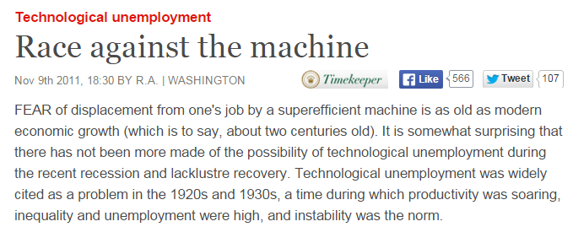
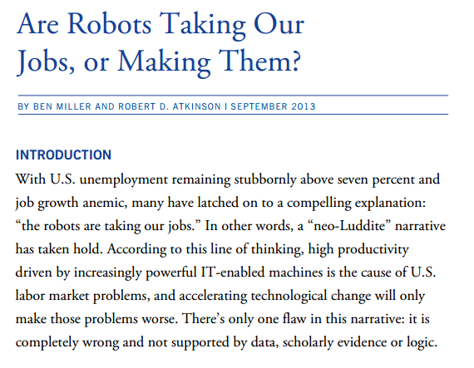
Megjegyzés. A robotok elveszik a munkahelyeinket?
Forrás: http://www.economist.com/blogs/freeexchange/2011/11/technological-unemployment,http://www2.itif.org/2013-are-robots-taking-jobs.pdf

Slide 66
2. ALKALMAZÁS: Miért nem sikerült az OPEC-nek magasan tartania az olaj árát?
1970-es évek: OPEC lecsökkentette az olaj kínálatát
Árnövekedések: 1973-1974 és 1971-1981
Rövidtáv: kínálat, kereslet rugalmatlan
Kínálatcsökkenés → nagy árnövekedés
1982-1990 – az olaj ára csökken
Hosszútáv: kínálat, kereslet rugalmas
Kínálatcsökkenés → kicsi árnövekedés

Slide 67
Kínálati csökkenés az olajpiacon
(a) Az olajpiac rövidtávon
(b) Az olajpiac hosszútávon
1. Rövidtávon, ahol a kereslet és a kínálat rugalmatlan, a kínálat eltolódása...
1. Hosszútávon, ahol a kereslet és a kínálat rugalmatlan, a kínálat eltolódása...
ár
ár
1. an
1. an
S₂
S₁
P₂
S₂
S₁
2. … nagy árnövekedéshez vezet
P₁
P₂
P₁
D
2. … kis árnövekedés-hez vezet
D
0
mennyiség
0
mennyiség

Slide 68
Sztori
Amikor az olaj kínálatat csökken, a reakció függ az időtávtól. Rövidtávon a kereslet és a kínálat viszonylag rugalmatlan, ahogy azt az (a) ábra mutatja. Ezért amikor a kínálati görbe S₁-ből S₂-be tolódik, az ár jelentősen megnövekszik. Ezzel szemben hosszútávon a kereslet és a kínálat viszonylag rugalmas, ahogy azt a (b) ábra mutatja. Ebben az esetben a kínálati görbe ugyanakkora eltolódása (S₁-ből S₂-be) kisebb árnövekedést eredményez.

Slide 69
3. ALKALMAZÁS: A kábítószerek tiltása növeli vagy csökkenti a droggal kapcsolatos bűntetteket?
Ha a kormány növeli a kábítószerek ellen küzdő rendőrök számát
A drogok kínálati görbéje balra tolódik
Magasabb ár; alacsonyabb mennyiség
De mi történik a droggal kapcsolatos bűntettekkel?
Rugalmatlan kereslet a drogokra
Magasabb drog-árak – nagyobb összbevétel
Növeli a droggal kapcsolatos bűntetteket

Slide 70
3. ALKALMAZÁS: A kábítószerek tiltása növeli vagy csökkenti a droggal kapcsolatos bűntetteket?
Alternatív megoldás: Felvilágosítás a kábítószerekről, leszokást segítő programok
Csökkenti a drogok keresletét
A keresleti görbe balra tolódik
Alacsonyabb mennyiség; alacsonyabb ár
Kevesebb droggal kapcsolatos bűntett

Slide 71
Az illegális drogok csökkentésének gazdaságpolitikája
(a) A drog tiltása
(b) Drog-felvilágosítás
1. A drogok tiltása csökkenti a drog kínálatát. . .
1. A drog-felvilágosítás csökkenti a keresletet...
2. . . . ami csökkenti az árat . .
ár
2. … ami növeli az árat…
ár
1. an
1. an
S₂
S₁
S
P₂
P₁
P₂
P₁
D
D₂
D₁
0
Q₂
Q₁
mennyiség
0
Q₂
Q₁
mennyiség
3. … és csökkenti az eladott mennyiséget
3. … és csökkenti az eladott mennyiséget

Slide 72
Sztori (előző ábrához)
A drogok tiltása S₁-ből S₂-be csökkenti a drogok kínálatát, ahogy az (a) ábrán látható. Ha a drogok kereslete rugalmatlan, akkor a drogosok által fizetett összeg nő, még ha a használt drogok száma csökken is. Ezzel szemben a drogfelvilágosítás csökkenti a drogok keresletét D₁-ről D₂-re, ahogy a (b) ábrán látható. Mivel az ár is és a mennyiség is csökken, a drogosok által fizetett összeg csökken.
Olvasmány: Gary Becker: Have we lost the war on drugs? 2013. The Wall Street Journal http://www.wsj.com/articles/SB10001424127887324374004578217682305605070

Slide 73
Néhány becsült keresleti árrugalmasság (forrás: Wikipedia)
Áru | Becsült rugalmasság
Cigaretta (felnőttek)/Cigaretta (fiatalok) | -0.3 - -0.6 / -0.6 - -0.7
Sör | -0.3
Bor | -1
Első osztályú repülőjegy | -0.3
Turistaosztályú repülőjegy | -0.9
Benzin – rövid távon | -0.09
Benzin – hosszú távon | -0.31
Rizs (USA) / Rizs (Japán) | -0.55 , -0.25
Mozijegy | -0.87
Coca-Cola | -3.8
Acél | -0.3
Tojás | -0.1
Gyermekorvosi vizsgálat | -0.03
https://en.wikipedia.org/wiki/Price_elasticity_of_demand

Slide 74
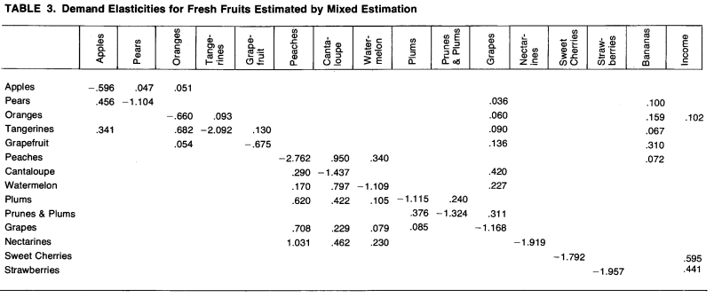
Néhány becsült keresztárrugalmasság (Price és Mittelhammer, 1979)
Forrás: http://ageconsearch.umn.edu/bitstream/32427/1/04010069.pdf

Slide 75
Miről volt eddig szó?
Mitől függ, hogy hogyan alakul az egyensúlyi mennyiség?
Kereslet / kínálat elmozdulásainak iránya (előző óra)
Kereslet és kínálat rugalmassága

Slide 76
Összefoglalás
Rugalmas kereslet / kínálat
A keresett / kínált mennyiség jelentősen megváltozik az árváltozás következtében
Rugalmatlan kereslet / kínálat
A keresett / kínált mennyiség csak kicsit változik meg az árváltozás következtében

Slide 77
Összefoglalás
Amikor a kereslet rugalmatlan
Az ár és a teljes bevétel ugyanabba az irányba mozog
Amikor a kereslet rugalmas
Az ár és a teljes bevétel ellentétes irányba mozog
Amikor a kereslet egységnyi rugalmasságú
A teljes bevétel változatlan marad akkor is, ha változik az ár

Slide 78
ISMÉTLÉS: Görbetologatás
Szalmonellajárvány:
Csökken a kínálat (a tej egy részét megsemmisítik)
Csökken a kereslet (az emberek óvatosabbak)
A mennyiség csökken, az árváltozás bizonytalan
Ár
S₂
S₁
D₁
D₂
0
1
2
3
4
7
8
9
10
11
12
13
Mennyiség
Notes:
2

Slide 79
Kereslet és kínálat is csökken
Kínált mennyiség csökken, de
ábra: ár nem változik
ábra: ár nő, MERT rugalmatlan kereslet, rugalmas kínálat
ábra: ár csökken, MERT rugalmas kereslet, rugalmatlan kínálat

Slide 80
Gazdaságpolitikák elemezése (könyv 6. fejezete)

Slide 81
Gazdaságpolitikák elemzése
Árszabályozás
Ármaximálás („árplafon”)
Árminimalizálás („árpadló”)
Adózás
Termelőre, fogyasztóra

Slide 82
Árplafon
Egy jószág eladási árának legális maximuma
Ha az egyensúlyi ár fölött van
Nem effektív
Nincs hatása
Ha az egyensúlyi ár alatt van
Effektív korlát
→Hiány
Az eladóknak valahogy adagolni kell a szűkös jószágot
Az adagoló mechanizmus – nem kívánatos

Slide 83
Egy piac árplafonnal
(b) Egy érvényesülő árplafon
(a) Egy nem érvényesülő árplafon
A fagyi
kelyhek
ára
A fagyi
kelyhek
ára
Kínálat
Kínálat
$4
Árplafon
Egyensúlyi ár
$3
$3
Egyensúlyi ár
2
Árplafon
Kereslet
Hiány
Kereslet
0
100
0
75
125
A fagyikelyhek mennyisége
A fagyikelyhek mennyisége
Kínált mennyiség
Egyensúlyi mennyiség
Keresett mennyiség

Slide 84
Sztori (az előző ábrához)
Az (a) ábrán a kormány egy $4-os árplafont szab meg. Mivel az árplafon a egyensúlyi $3-os ár felett van, az árplafonnal nincsen hatása, és a piac elérheti a kereslet és a kínálat egyensúlyát. Ebben az egyensúlyban, a termelt és a keresett mennyiség is 100 fagyikehely. A (b) ábrán a kormány $2-os árplafont szab meg. Mivel az árplafon a $3-os egyensúlyi ár alatt van, a piaci ár $2 lesz. Ezen az áron 125 kelyhet keresnek, de csak 75-öt kínálnak, tehát 50 kehelynyi hiány van.

Slide 85
Hosszú sor a benzinkútnál
1973, OPEC megemelte a nyersolaj árát
Lecsökkentette a benzin kínálatot
Hosszú sorok a benzinkútnál
Miért voltak hosszú sorok a benzinkútnál (Amerikában)?
OPEC: benzinhiányt hozott létre
Kormányrendelet: árplafon a benzinre
Mielőtt az OPEC megemelte a nyersolaj árát az egyensúlyi ár az árplafon alatt volt: hatástalan
Amikor a nyersolaj ára megemelkedett, lecsökkent a benzin kínálata →Egyensúlyi ár az árplafon fölött: hiány

Slide 86
A benzin piaca árplafonnal
Az árplafon nem effektív
(b) Az árplafon effektív
2…de amikor a kínálat visszaesik…
Benzinár
Benzinár
S₂
Kínálat, S₁
S₁
P₂
Árplafon
Árplafon
3…akkor az árplafon effektív lesz
P₁
P₁
Kereslet
D
0
Q₁
Benzin mennyisége
0
Q_{S}
Q_{D}
Q₁
Benzin mennyisége
1. Kezdetben az árplafon nem effektív…
4. …ami hiányt eredményez

Slide 87
Sztori
Az (a) ábrán lévő benzinpiacon az árplafon nem effektív, mivel az egyensúlyi ár, P₁, a plafon alatt van. A (b) ábrán a benzinpiacon megemelkedett a nyersolaj ára (ez egy input amiből a benzin készül), amitől a kínálati görbe balra tolódik S₁-ből S₂-be. Egy szabályozatlan piacon az ár P₁-ből P₂-be emelkedett volna. Azonban az árplafon megakadályozza, hogy ez történjen. Az effektív árplafonnál a fogyasztók Q_{D} mennyiséget akarnak venni, de a termelők csak Q_{S} –t akarnak eladni. A keresett és a kínált mennyiség közötti különbség, Q_{D} – Q_{S}, a benzinhiány.

Slide 88
Lakbérszabályozás rövidtávon és hosszútávon
Árplafon: Lakbérszabályozás
Önkormányzat – plafon a lakbéreken
Cél: segítsük a szegényeket (tegyük a lakhatást könnyebben elérhetővé)
Kritika: nagyon kevéssé hatékony módszer arra, hogy emeljük a szegények életszínvonalát
A lakbérszabályozás rövidtávú kedvezőtlen hatásai
A lakás kereslete és kínálata viszonylag rugalmatlan
Kezdetben kis hiány
Csökkenő lakbérek

Slide 89
Lakbérszabályozás rövidtávon és hosszú távon
A lakbérszabályozás hosszú távú kedvezőtlen hatásai
Kereslet és kínálat – rugalmasabb
Bérbeadók – nem építenek új lakásokat és nem tartanak jól karban a meglévőket
Emberek – saját lakást keresnek és több embert bírnak rá, hogy a városba költözzön
→ Nagy lakáshiány
Adagoló mechanizmus
Hosszú várólista
Gyermektelen bérlőket preferálják
Faji alapú diszkrimináció
Házfelügyelők megvesztegetése

Slide 90
Lakbérszabályozás rövidtávon és hosszútávon
(a) Lakbérszabályozás rövidtávon
(a kereslet és a kínálat rugalmatlan)
(b) Lakbérszabályozás hosszú távon
(a kereslet és a kínálat rugalmas)
Lakbér
Lakbér
Kínálat
Kínálat
Szabályozott lakbér
Szabályozott lakbér
Hiány
Kereslet
Hiány
Kereslet
0
Lakások száma
0
Lakások száma

Slide 91
Sztori
Az (a) ábrán látjuk a lakbér-szabályozás rövidtávú hatásait. Mivel a kereslet és a kínálat viszonylag rugalmatlan, a lakbér törvény által meghatározott árplafon csak egy kis hiányt eredményez. A (b) ábrán láthatjuk a lakbérszabályozás hosszú távú hatásait. Mivel a kereslet és a kínálat rugalmasabb, a lakbér szabályozás nagy hiányt eredményez.

Slide 92
Lakbérszabályozás rövidtávon és hosszútávon
Az emberek reagálnak az ösztönzőkre
Szabad piac
A bérbeadók tisztán és biztonságosan próbálják tartani a házaikat
Magasabb árak
Lakbérszabályozás – hiány & várólista
A bérbeadók elvesztik a motivációt arra, hogy törődjenek az bérlők által fontosnak tartott dolgokkal
Az bérlők alacsonyabb lakbért & alacsonyabb minőségű lakásokat kapnak
Gazdpol döntéshozók– további szabályok
pl: antidiszkriminációs törvények, minimális karbantartási előírás,
Bonyolult és drága betartatni őket

Slide 93
Árpadló
Egy jószág eladási árának legális minimuma
Ha az egyensúlyi ár alatt van
Nem effektív
Nincs hatása
Ha az egyensúlyi ár felett van
Effektív korlát
→Felesleg
Bizonyos eladók nem tudják eladni amit akarnak
Az adagoló mechanizmus – nem kívánatos

Slide 94
Egy piac árpadlóval
(a) Nem effektív árpadló
(b) Effektív árpadló
A fagyi
kelyhek
ára
A fagyi
kelyhek
ára
Kínálat
Felesleg
Kínálat
$4
Árpadló
$3
Egyensúlyi
ár
3
Egyensúlyi ár
2
Árpadló
Kereslet
Kereslet
0
100
0
80
120
A fagyikelyhek mennyisége
A fagyikelyhek mennyisége
Keresett
mennyiség
Kínált
mennyiség
Egyensúlyi
mennyiség

Slide 95
Sztori
Az (a) ábrán a kormány $2-os árpadlót vezet be. Mivel ez a $3-os egyensúyi ár alatt van, ezért az árpadlónak nincs hatása. A piaci ár úgy állítódik be, hogy a kereslet és a kínálat egyensúlyban legyen. Egyensúlyban mind a keresett, mind a kínált mennyiség 100 kehely.
A (b) ábrán a kormány $4-os árpadlót vezet be, ami az egyensúlyi $3-os ár felett van. Következésképpen, a piaci ár $4 lesz. Mivel ezen az áron 120 kelyhet kínálnak de csak 80-at keresnek, 40 kehelynyi felesleg keletkezik.

Slide 96
Példa: A minimálbér
Munkaerőpiac
Munkások – munkaerőkínálat
Vállalatok – munkaerőkereslet
Ha a minimálbér – az egyensúly felett
Munkanélküliség
Magasabb jövedelem azoknak a munkásoknak, akiknek van állásuk
Alacsonyabb jövedelem azoknak a munkásoknak, akik nem találnak munkát

Slide 97
A minimálbér
A minimálbér következményei
Magasan képzett és tapasztalt munkások
Nem érinti őket: Egyensúlyi bér a minimum felett
A minimálbér nem effektív
Fiatalkorúak és alacsonyan képzettek foglalkoztatása – legképzetlenebb és legkevésbé tapasztalt
Alacsony egyensúlyi bérek
Hajlandóak elfogadni egy alacsonyabb bért azért, hogy cserébe a munkahelyen tanítsák őket (on-the-job training)
A minimálbér náluk effektív

Slide 98
Hogyan hat a minimálbér a munkaerőpiacra
(b) Egy munkaerőpiac effektív minimábérrel
(a) Egy szabad munkaerőpiac
Bér
Bér
Munkakínálat
Munkaerőfelesleg (munkanélküliség)
Munka
kínálat
Minimálbér
Egyensúlyi
bér
Munka
kereslet
Munka
kereslet
0
Egyensúlyi
foglalkoztatás
Munka-
mennyiség
0
Keresett
mennyiség
Kínált
mennyiség
Munka-
mennyiség

Slide 99
Sztori
Az (a) ábra egy olyan munkaerőpiacot mutat, ahol a bér úgy alakul, hogy a munkakereslet és a munkakínálat egyensúlyba kerül. A (b) ábra az effektív minimálbér hatását mutatja. Mivel a minimálbér egy árpadló, felesleget teremt: a felkínált munkaerő több, mint a keresett munkaerő. Emiatt munkanélküliség lesz.

Slide 100
Köszönöm a figyelmet!

